Slide 1
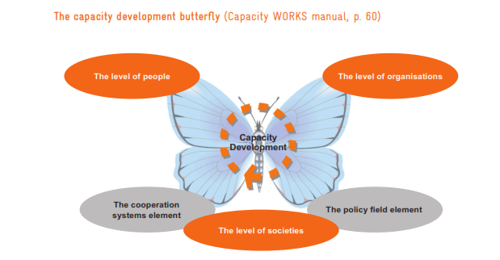
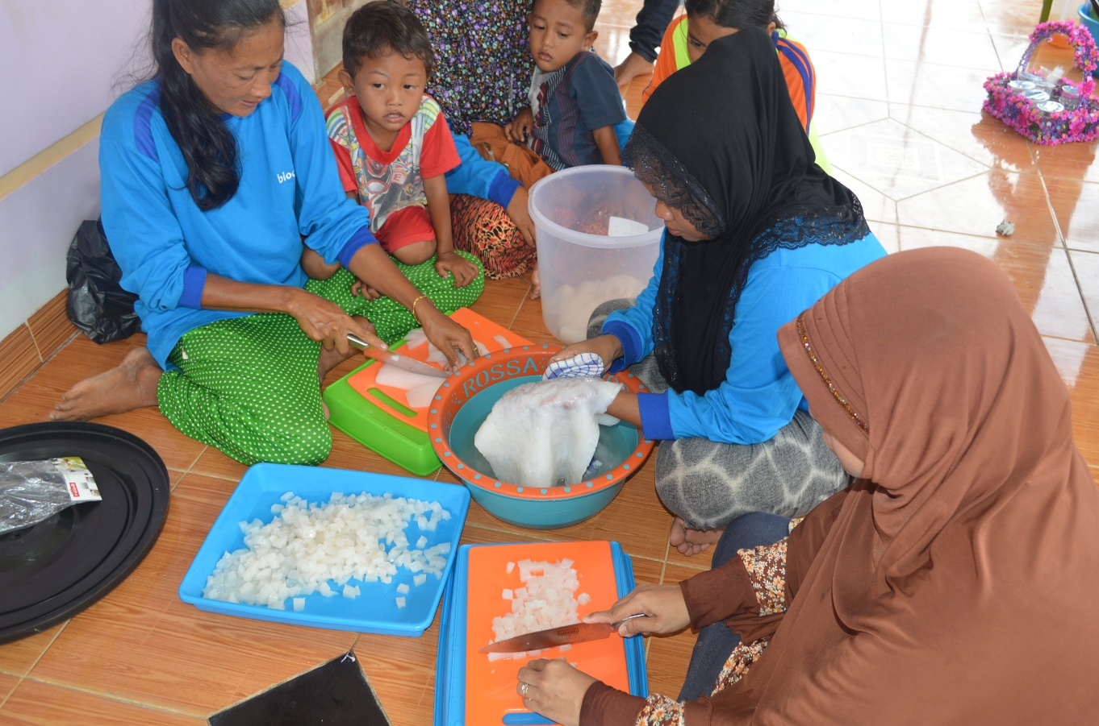
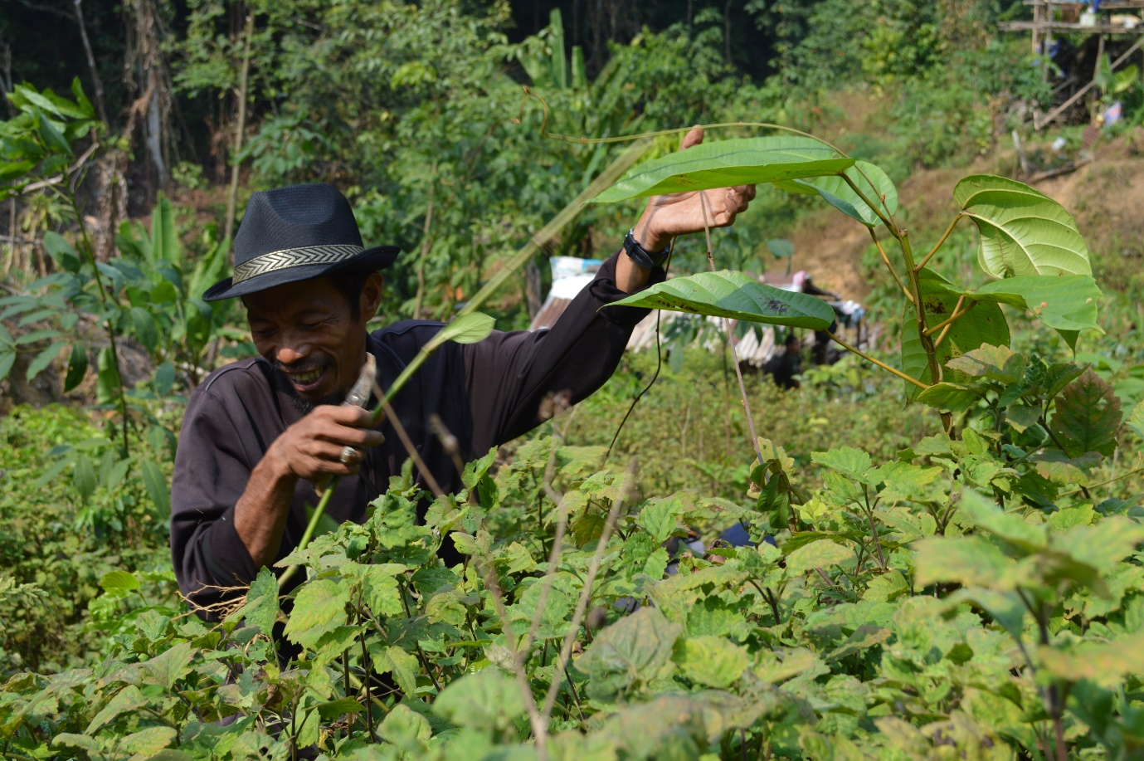
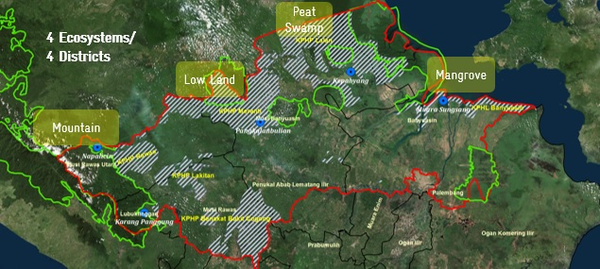
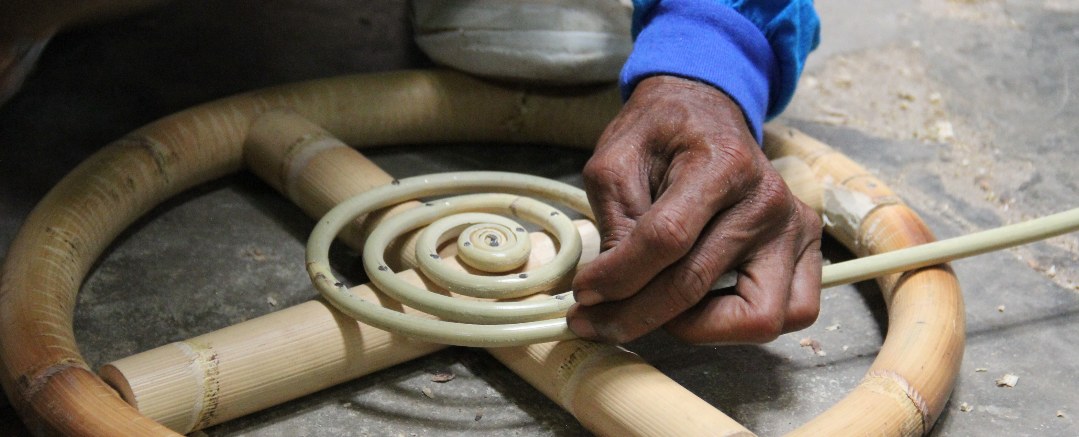
Pengembangan Masyarakat Hutan yang Berdaya Tahan Tinggi
Penguatan Kelembagaan bagi Kelompok Masyarakat dan
Pembinaan Usaha Hasil Hutan Bukan Kayu/HHBK
Rotan
Kopi
Madu sialang
Rotan
Pengantar
Dalam kajian ini, istilah ‘berdaya tahan tinggi’ mengacu pada masyarakat hutan yang menyadari ancaman akibat perubahan iklim dan mampu mengelola dan mengembangkan strategi untuk menanganinya. Berdasarkan penelitian saintifik, masyarakat setempat sudah lama memanfaatkan ekosistem hutan untuk menopang matapencahariannya (Shackleton dan Shackleton, 2014) sehingga ketergantungan terhadap sumber daya alam membuat masyarakat setempat rentan terhadap perubahan dan resiko yang tidak diinginkan yang timbul sebagai akibat dari perubahan iklim dan kondisi hutan yang memburuk.
Pentingnya kajian dan penilaian terhadap kerentanan tersebut menjadi pertimbangan dalam menyediakan pendasaran untuk mengetahui ancaman dan peluang yang ada dalam mengembangkan alternatif sumber ekonomi masyarakat. Selain itu, pengembangan kapasitas bagi masyarakat setempat juga dijadikan fokus guna mengurangi kerentanan sosial.
Kajian ini menguji pentingnya penguatan kelembagaan kelompok masyarakat dan pembinaan usaha berbasis Hasil Hutan Bukan Kayu (HHBK) guna mendukung daya tahan masyarakat dalam hubungannya dengan hutan. Penguatan kelembagaan membantu kelompok masyarakat untuk meningkatkan kapasitas dalam pendayagunaan dan pelaksanaan organisasional, sedangkan pembinaan usaha HHBK melihat pada sumber daya alam yang berpotensi untuk dikembangkan guna meningkatkan ekonomi masyarakat.
Lokasi Kajian
Kajian ini dilakukan di wilayah kerja GIZ Bioclime yang mencakup 5 desa di 4 kabupaten prioritas di Sumatera Selatan. Kabupaten tersebut, yang mewakili 4 tipe ekosistem yang berbeda dengan kelompok komunitas hutan yang dinamis, adalah Musi Banyuasin, Banyuasin, Musi Rawas dan Musi Rawas Utara.
Gambar 1. Lokasi kajian di Sumatera Selatan
Pendekatan
Penguatan kelembagaan merupakan pengembangan kapasitas bagi kelompok masyarakat. Pembelajaran yang berkelanjutan mencakup berbagai tingkatan individu, organisasi dan masyarakat (Gambar 2A).
Hal tersebut termasuk pembangunan jaringan kerja dengan instansi pemerintah (Kementerian Pertanian), Kesatuan Pengelolaan Hutan (KPH), pusat pelayanan LSM, serta berbagai pemangku kepentingan lainnya yang bersangkutan. Jaringan yang dibangun mendukung akses terhadap informasi terbarukan (ekosistem hutan, matapencaharian, dsb.)
Pembinaan usaha HHBK didasarkan pada rekomendasi dari berbagai kajian mengenai peningkatan penghasilan. Beberapa alat bantu diperkenalkan dalam pemetaan prioritas HHBK, yakni: (a) CLAPS – Community Livelihoods Appraisal and Product Scanning (Penilaian Matapencaharian Masyarakat dan Pemindaian Produk) dan (b) MA&D - Market Analysis and Development (Analisis dan Pengembangan Pasar) (Gambar 2B). Kajian lanjutan mengenai rantai nilai dan analisis pasar dilakukan guna mengetahui rantai pelaku pasar.
Manfaat | Tantangan
Memperluas jaringan kerja | Keterbatasan waktu (proses, dinamika)
Kesempatan untuk mengakses dana / pinjaman dari pemerintah dan donor lain | Perlu keterlibatan multipihak (pihak desa, pemerintah daerah, LSM, dsb.)
Status hukum (terdaftar secara administratif | Monitoring secara intensif (bulanan)
Dikembangkan menjadi satuan usaha | Banyak HHBK merupakan produk musiman
 | Kegiatan ekstraktif dalam pengambilan HHBK
Pengidentifikasian sumber daya: hutan, bukan hutan
----------------
Seleksi berbasis kriteria
---------------
Peluang pasar
---------------
Prioritas HHBK
(A)
(B)
Gambar 2. (A) : Pendekatan kupu-kupu terhadap pengembangan kapasitas (GIZ capacity works, 2014), (B) analisis CLAPS dan MA&D
Hasil dan Diskusi
Penjelasan:
Penilaian Kerentanan Sosioekonomi
Pembentukan Kelompok Masyarakat
Pengelolaan Organisasi (penatausahaan, keuangan)
- Kode etik (AD/ART)
- Pengelolaan pembukuan, skema
keuangan mikro
- Pembuatan jaringan kerja dengan:
(a) KPH, (b) LSM pusat pelayanan, (c)
instansi pemerintah, (d) perusahaan,
(e) universitas dan pusat penelitian
4
3
2
5
(A)
(B)
(C)
6
1
Gambar 4. (A) : Produksi Nata de Coco di Muara Sungsang, Banyuasin, (B): Produksi Minyak Nilam dan Atsiri (Patchouli Oil) di Napalicin, Musi Rawas Utara, (C): Label Kemasan Kopi Organik. Kopi diproduksi oleh kelompok masyarakat di Karang Panggung, Musi Rawas
4. Pemetaan prioritas HHBK menggunakan CLAPS dan MA&D
5. Pelatihan tentang produksi HHBK
6. Analisis Rantai Nilai dan Pasar (kajian mendalam terhadap pelaku dan pasar)
Gambar 3. Strategi lingkaran penguatan kelembagaan dan pembinaan usaha HHBK
Kesimpulan
Masyarakat hutan yang berdaya tahan tinggi dibekali dengan pengetahuan mengenai cara pengelolaan kelompok/organisasi masyarakat, dan cara pengembangan HHBK sebagai alternatif sumber penghasilan.
Penguatan kelembagaan mempersiapkan kelompok masyarakat untuk ikut berpartisipasi dalam pasar dan skema jaringan kerja yang lebih luas.
Pembangunan jaringan kerja mendukung kelompok masyarakat untuk mengakses
informasi terbaru berkaitan dengan hutan dan HHBK.
Pembinaan usaha HHBK secara efektif membahas produk-produk yang berpotensi untuk meningkatkan ekonomi masyarakat.
Desa, Kabupaten, Tipe ekosistem | Kelompok masyarakat dan Keanggotaan | Komoditas usaha HHBK
Napalicin Musi Rawas Utara (Hutan dataran tinggi) | Citra Lestari (21 laki-laki, 5 perempuan) | Bambu, air Minyak Nilam/Atsiri (patcholi), karet
Karang Panggung Musi Rawas (Hutan dataran tinggi) | Tunas Harapan (25 laki-laki, 4 perempuan) | Pakis, jengkol Kopi Organik dan Kopi Luwak, durian
Pangkalan Bulian MUBA (Hutan dataran rendah) | Bulian Alam Mulia (31 laki-laki, 6 perempuan) | Rotan, madu sialang Durian, karet
Kepayang MUBA (Hutan rawa gambut) | Kepayang Lestari (19 laki-laki, 8 perempuan) | Kemenyan dan nanas (2015) Jahe merah dan Ubi Racun (2016)
Muara Sungsang Banyuasin (Hutan bakau) | Muara Sungsang Mandiri (20 laki-laki, 6 perempuan) | Ikan (bandeng), udang Nata de Coco, jagung
BIODIVERSITY AND CLIMATE CHANGE PROJECT (BIOCLIME)
Jl. Jenderal Sudirman KM 3,5 No. 2837 PO BOX 1229, Palembang, Sumatera Selatan
Website: www.bioclime.org
Telpon/Facsimile: +62 711 353 176
Kontak:
Nyimas Wardah
HP: +62 811 711 3453
Email: nyimas.wardah@giz.de
Berthold Haasler
HP: +62 811 847 6728
Email: berthold.haasler@giz.de
Mohammad Sidiq
Mobile: +62 811 7129654
Email: mohammad.sidiq@giz.de

